Slide 1


Slide 2
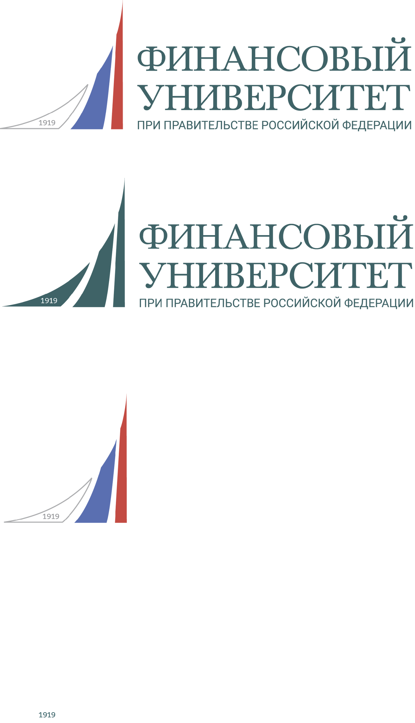
Тема 8. Статистика и временные ряды.
Типы данных для представления времени: Timestamp, DatetimeIndex, Period. Объект Period и периодические индексы. Основные операции статистики.

Slide 3
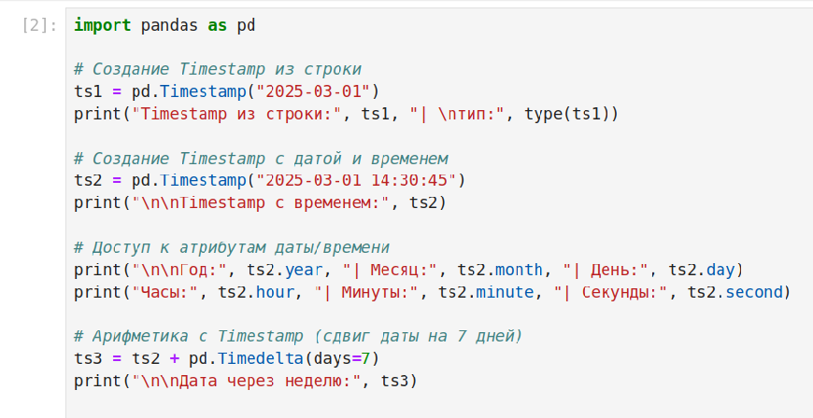
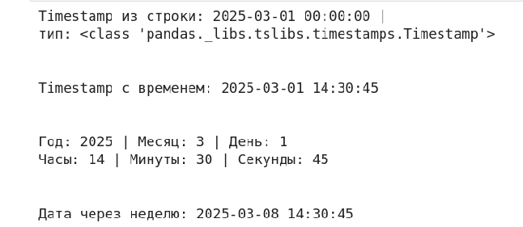
Типы данных для представления времени. Timestamp.
В Pandas работа со временем базируется на объекте Timestamp. Он расширяет стандартный объект datetime в Python, добавляя удобные методы и совместимость с таблицами. Timestamp может хранить дату и время с высокой точностью (до наносекунд), поддерживает операции сравнения, арифметику и преобразование форматов. Это базовый строительный блок для работы с временными рядами в Pandas.

Slide 4
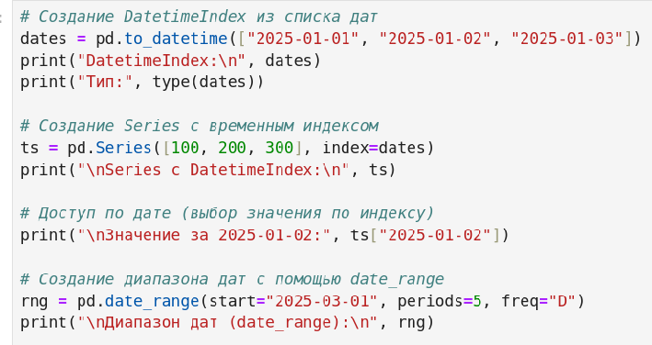
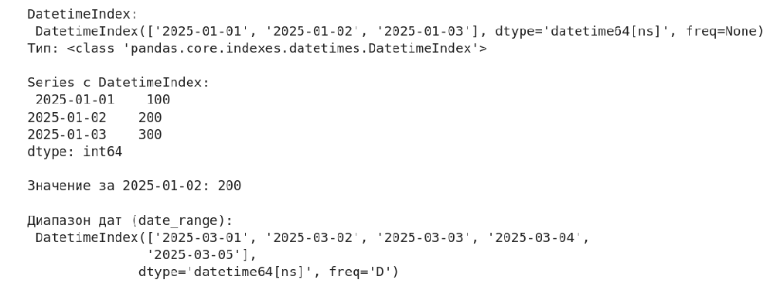
Типы данных для представления времени. DatetimeIndex.

Slide 5
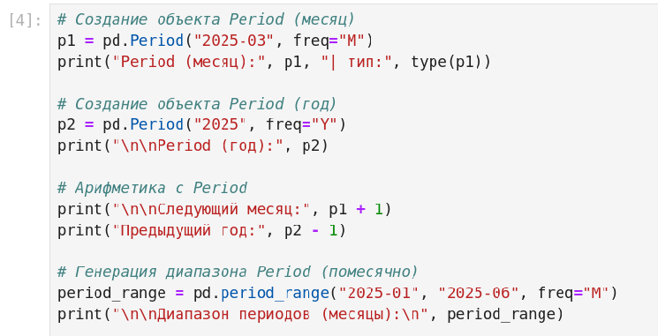
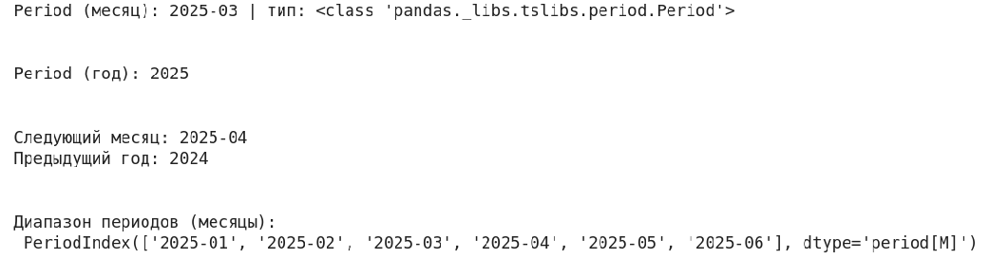
Типы данных для представления времени. Period.

Slide 6
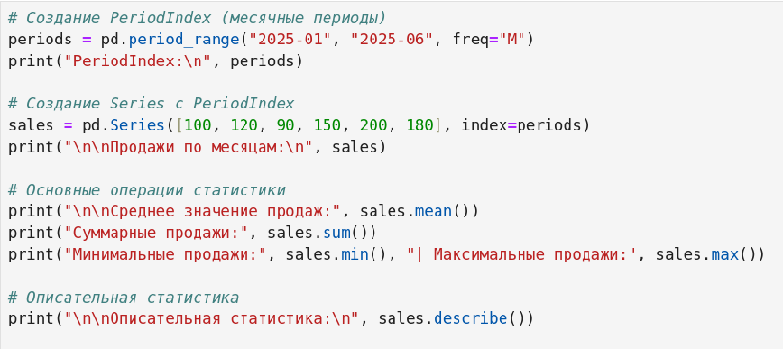
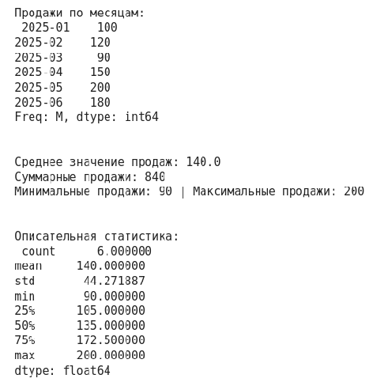
Периодические индексы и операции статистики

